Slide 1
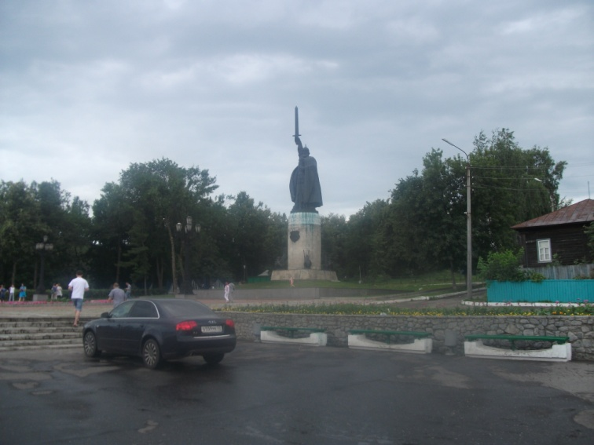
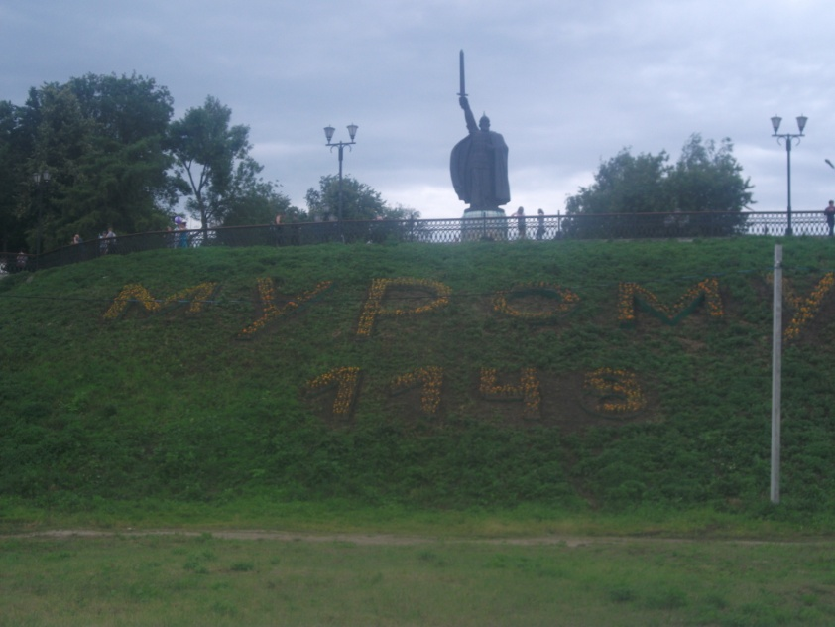
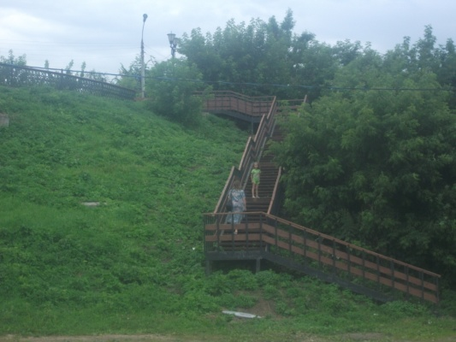
Загадка Ильи Муромца
Подготовила учитель русского языка и литературы МОУПСОШ№ 2
Колесник Елена Ивановна
2011 год

Slide 2
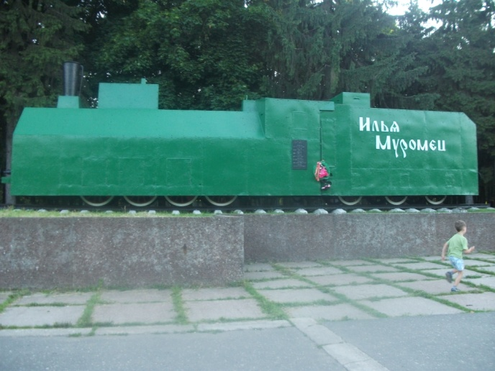
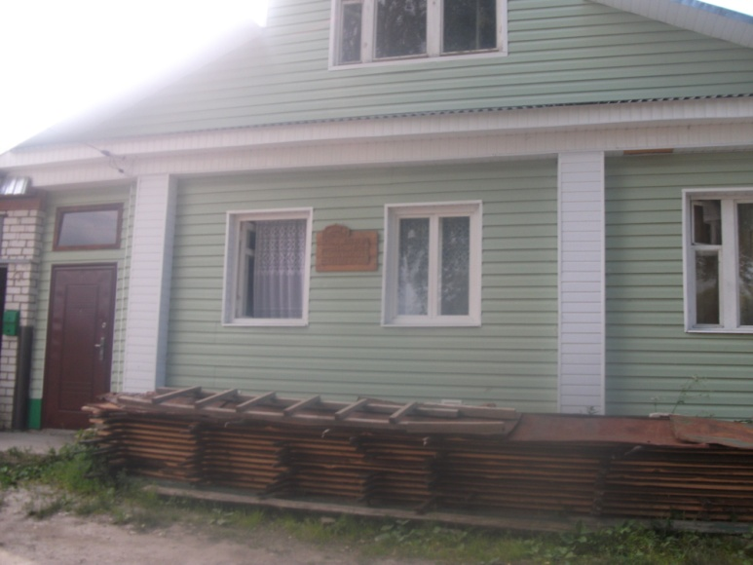
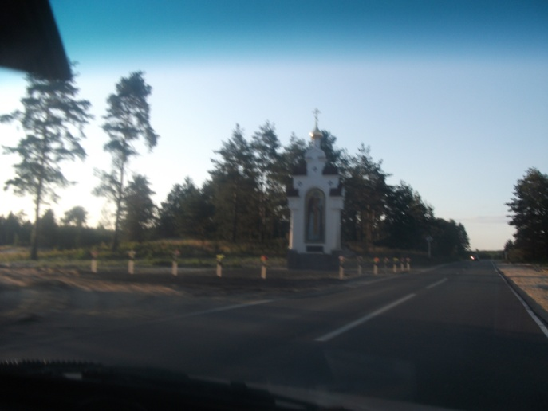
По преданиям , на этом месте стояла изба, в которой жил Илья Муромец..

Slide 3
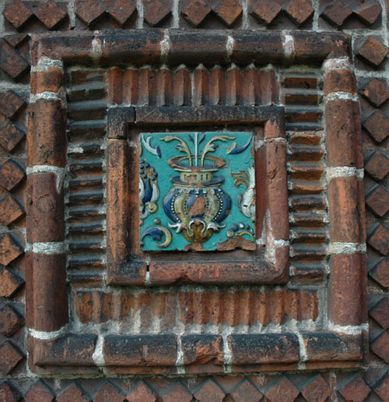
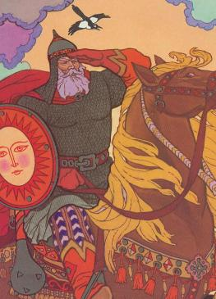
Загадка Ильи Муромца

Slide 4
Былинный герой или реальная историческая личность?
Историки давно задаются вопросом: существовал ли на самом деле Илья Муромец ?

Slide 5
Родина былинного героя
Когда Илья Муромец стал
святым?
Где захоронен Илья Муромец?
Местные предания
Есть ли памятник Илье Муромцу?
Когда жил Илья Муромец?

Slide 6
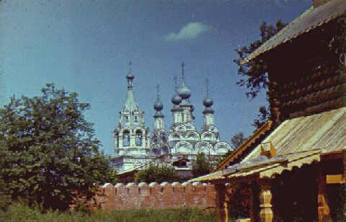
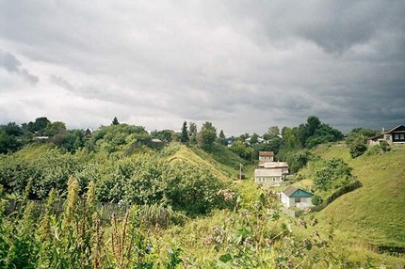
Память об Илье Муромце всегда хранилась на его родине - в селе Карачарове и городе Муроме, где не сомневались в его реальном существовании и происхождении.
Город Муром
Село Карачарово

Slide 7
Жители города с давних пор считают Илью земляком, гордятся им и увековечили память витязя в местных названиях. Еще в XVI веке здесь были: Ильинская улица, Богатырева гора, Скокова гора, по которой былинный герой выехал на совершение подвигов.

Slide 8
Существуют предания, рассказывающие о том, как Илья Муромец изменил русло реки Оки, покидав в нее дубы. Местные жители особо почитали родники, которые по преданию возникли от ударов копыт коня Ильи Муромца. Троицкая церковь в селе Карачарове по преданию также была заложена богатырем. В ее основание он положил несколько дубов, которые вырвал у реки и внес на крутую гору. На родине Ильи Муромца бытовали рассказы о его борьбе с драконом. В былинах такого сюжета нет.

Slide 9
Для многих современных людей бывает откровением тот факт, что популярный герой эпоса почитается святым Русской Православной Церковью. Илья Муромец был официально канонизирован в 1643 г. в числе еще шестидесяти девяти угодников Киево-Печерской лавры. Память святого богатыря совершается 1 января по новому стилю.

Slide 10
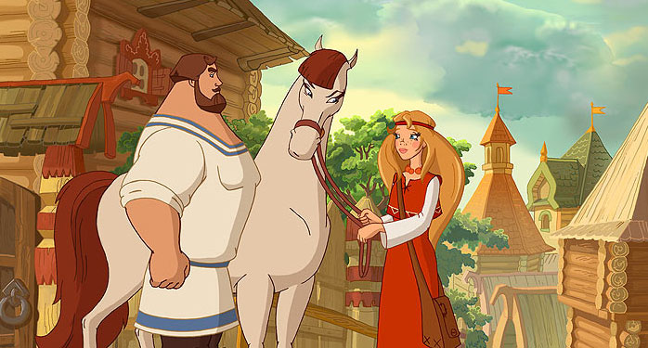
В 1638 г. инок Киево-Печерской лавры Афанасий Кальнофойский определил, что Илья Муромец жил 450 лет назад, т. е. в 1188 г.

Slide 11
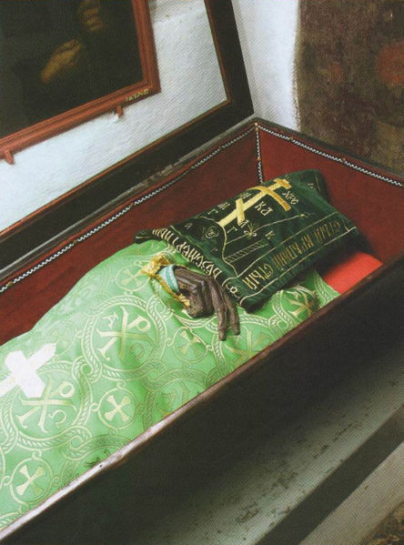
Посланник римского императора, посетивший Киев в 1594 г., оставил описание гробницы Ильи Муромца, находившейся в богатырском приделе Софийского собора. Для знаменитого героя и его товарища был сооружен специальный придел, т. е. им была оказана такая же честь, как и великим князьям. В то время богатырская гробница была уже пуста; останки же известного Ильи были перенесены в Антониеву пещеру Киево-Печерского монастыря.

Slide 12
Памятник Илье Муромцу в Муроме (скульптор В.Клыков)

Slide 13
Использованные ресурсы
http://nicbar.narod.ru/muromez.htm#в%201188%20г.
http://citymu.narod.ru/index.htm
http://rusrare.ru/murom.htm

